Slide 1


TRƯỜNG ĐẠI HỌC QUY NHƠN
KHOA TOÁN - THỐNG KÊ
HR ANALYTICS
NHÓM 1
Nguyễn Quang Nghĩa
Lê Quang Kiệt
Võ Quốc Dũng
Nguyễn Trọng Quý
Mentor: Lê Đ. Việt
1

Slide 2
TỔNG QUAN VỀ DỮ LIỆU
2

Slide 3
I.TỔNG QUAN
Tập data: "HR-Employee-Attrition.csv", chứa thông tin về nhân viên trong công ty, tập trung vào các yếu tố liên quan đến tình trạng nghỉ việc của nhân viên.
Gồm 1470 dòng (thông tin nhân viên) và 35 cột (thuộc tính)
Bộ dữ liệu HR Employee Attrition cung cấp một nguồn thông tin phong phú để phân tích các yếu tố ảnh hưởng đến tình trạng nghỉ việc của nhân viên. Với sự đa dạng của các biến số, dữ liệu trên mở ra nhiều hướng phân tích thú vị và có giá trị thực tiễn cao trong quản trị nhân sự.
3

Slide 4
I.TỔNG QUAN
Mô tả các trường dữ liệu
- Age: Tuổi của nhân viên
- Attrition: Tình trạng nghỉ việc
- Gender: Giới tính của nhân viên
- BusinessTravel: Tần suất nhân viên đi công tác
- DailyRate: Tiền lương hàng ngày của nhân viên
- Department: Phòng ban nhân viên
- DistanceFromHome: Khoảng cách từ nhà đến văn phòng theo km
- Education: Trình độ của nhân viên
- EducationField: Lĩnh vực giáo dục
- EmployeeCount: Số lượng nhân viên
- EmployeeNumber: ID nhân viên
- EnvironmentSatisfaction: Sự hài lòng về môi trường làm việc
- HourlyRate: Mức lương theo giờ của nhân viên
4

Slide 5
I.TỔNG QUAN
- JobInvolvement: Mức độ tham gia công việc
- JobLevel: Cấp độ công việc
- JobRole: Vai trò công việc của nhân viên
- JobSatisfaction: Mức độ hài lòng trong công việc của nhân viên
- MaritalStatus: Tình trạng hôn nhân
- MonthlyIncome: Thu nhập của nhân viên
- MonthlyRate: Mức lương hàng tháng của nhân viên
- NumCompaniesWorked: Số công ty đã làm việc
- Over18: Độ tuổi trên 18
- OverTime: Nhân viên làm thêm giờ
- PercentSalaryHike: Tỷ lệ được tăng lương
- PerformanceRating: Đánh giá hiệu suất
- RelationshipSatisfaction: Mức độ hài lòng trong mối quan hệ
- StandardHours: Giờ làm việc tiêu chuẩn mỗi tuần
5

Slide 6
I.TỔNG QUAN
- StockOptionLevel: Quyền chọn cổ phiếu của công ty
- TotalWorkingYears: Tổng số năm làm việc
- TrainingTimesLastYear: Số lần đào tạo năm ngoái
- WorkLifeBalance: Cân bằng giữa công việc và cuộc sống
- YearsAtCompany: Tổng số năm làm việc tại công ty
- YearsInCurrentRole: Tổng số năm giữ chức vụ hiện tại
- YearsSinceLastPromotion: Số năm kể từ lần thăng chức gần nhất
- YearsWithCurrManager: Số năm làm việc dưới quyền quản lý hiện tại
Thông tin về dữ liệu
-Thuộc tính mục tiêu (Target): Attrition–có 2 giá trị: Yes(nghỉ việc), No(đang làm)
-Biến số định tính (Categorical): JobRole, Department, BusinessTravel, Gender, MaritalStatus, v.v.
-Biến số định lượng (Numeric): Age, MonthlyIncome, YearsAtCompany, v.v.
-Không có giá trị thiếu (Missing value): Tất cả các cột đều đầy đủ dữ liệu.
6

Slide 7
I.TỔNG QUAN
Tóm tắt thông tin về Values của các features trong data:
Thông tin cá nhân của nhân viên
+ Age: 18 - 60
+ Gender: Male , Female
+ MaritalStatus: Single , Married , Divorced
+ Education: 1 , 2 , 3 , 4 , 5
+ DistanceFromHome: 1 - 29
+ TotalWorkingYears: 0 - 40
+ NumCompaniesWorked: 0 - 9
Thông tin công ty về nhân viên:
+ YearsAtCompany: 0 - 40
+ YearsInCurrentRole: 0 - 18
+ YearsWithCurrManager: 0 - 17
+ YearsSinceLastPromotion: 0 -15
+ TrainingTimesLastYear: 0 - 6
+ WorkLifeBalance: 1, 2, 3, 4
7

Slide 8
I.TỔNG QUAN
Thông tin công việc của nhân viên:
+ EducationField: Human Resources, Life Sciences, Marketing, Medical, Other, Technical Degree
+ Department: Human Resources, Research & Development, Sales
+ JobLevel: 1, 2, 3, 4, 5
+ JobRole: Healthcare Representative, Human Resources, Laboratory Technician, Manager, Manufacturing Director, Research Director, Research Scientist, Sales Executive, Sales Representative
+ JobInvolvement: 1, 2, 3, 4
+ OverTime: Yes, No
+ JobSatisfaction: 1, 2, 3, 4
8

Slide 9
I.TỔNG QUAN
Thông tin về công ty:
+ PercentSalaryHike: 11 - 25
+ StockOptionLevel: 0, 1, 2, 3
+ BusinessTravel: Non-Travel, Travel_Frequently, Travel_Rarely
+ PerformanceRating: 3, 4
+ EnvironmentSatisfaction: 1, 2, 3, 4
+ RelationshipSatisfaction: 1, 2, 3, 4
Thông tin về lương thưởng:
+ MonthlyIncome: 1k - 20k
+ HourlyRate: 30 - 100
+ DailyRate: 100 - 1500
+ MonthlyRate: 2000 - 27000
9

Slide 10
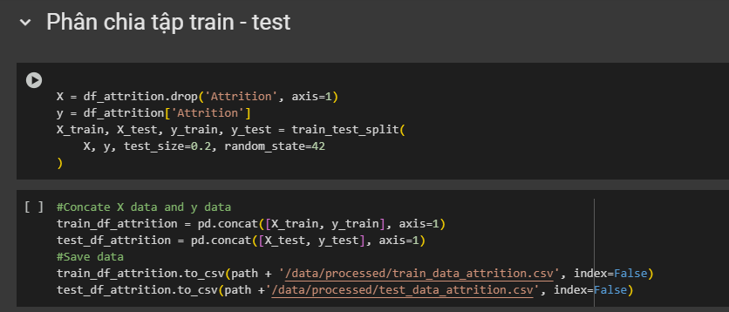
II. XỬ LÝ DỮ LIỆU
Xử lí dữ liệu trùng lặp
- Trước khi thực hiện phần xử lí dữ liệu, ta thực hiện phân chia dữ liệu thành 2 tập train-test
10

Slide 11
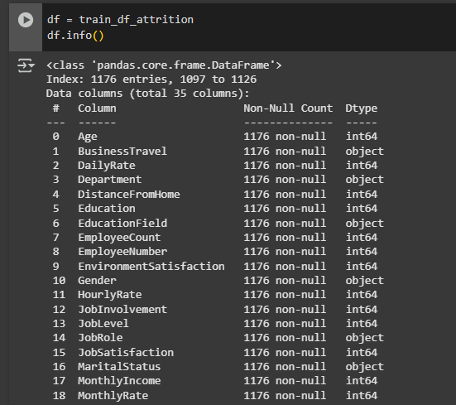
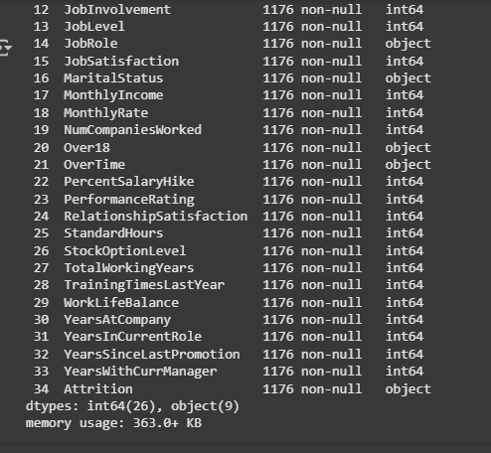
II. XỬ LÝ DỮ LIỆU
Một số thông tin về dữ liệu bao gồm: Tên các features, Số lượng giá trị Null, Kiểu dữ liệu
11

Slide 12
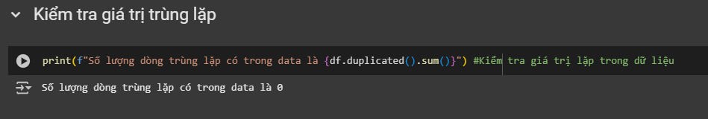
II. XỬ LÝ DỮ LIỆU
Thực hiện xử lí dữ liệu trùng lặp
Sau khi kiểm tra các giá trị trùng lặp trong dữ liệu ta có kết quả “ Số lượng dòng trùng lặp có trong data là 0"
Kết luận: Dữ liệu không có giá trị trùng lặp
12

Slide 13
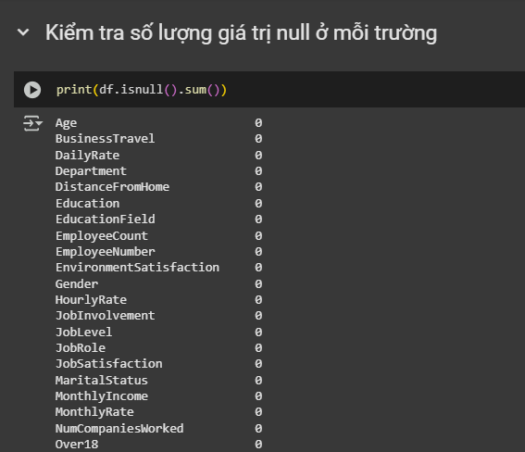
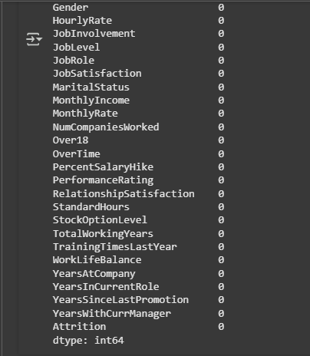
II. XỬ LÝ DỮ LIỆU
2. Xử lí dữ liệu trống
13
Sau khi kiểm tra, kết kuận: không có giá trị nào bị bỏ trống

Slide 14
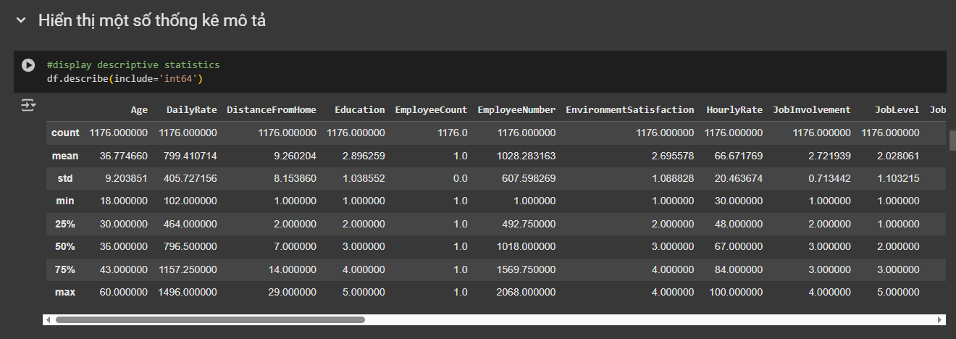
II. XỬ LÝ DỮ LIỆU
3. Thống kê dữ liệu
14

Slide 15
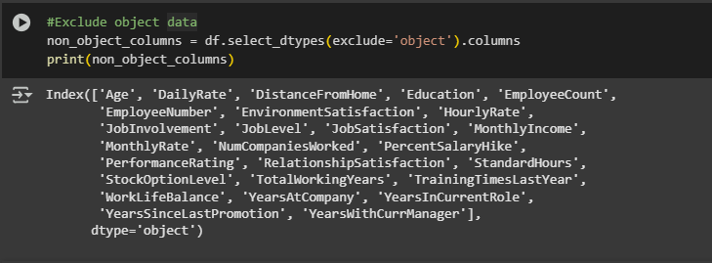
II. XỬ LÝ DỮ LIỆU
4. Kiểm tra outliers
Trước khi thực hiện việc kiểm tra outliers, ta thực hiện bước lựa chọn các trường dữ liệu định lượng
Và đây là các trường mà ta đã lọc ra để thực hiện việc xử lí outliers
15

Slide 16
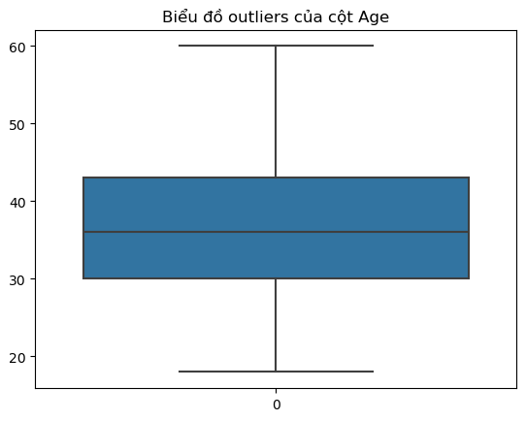
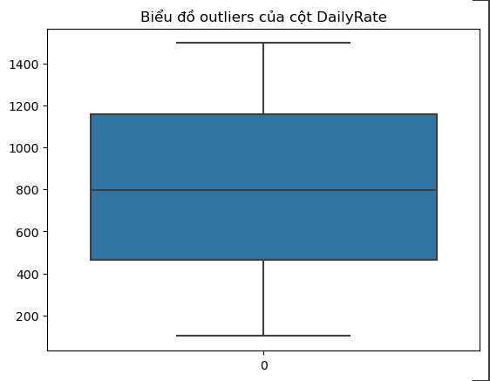
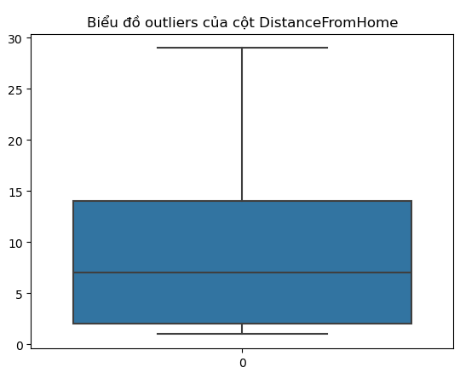
II. XỬ LÝ DỮ LIỆU
Age:
Phân bố khá đều, không có outlier rõ rệt.
Dao động từ khoảng 18 đến 60 tuổi.
Phân bố hơi nghiêng về nhóm tuổi 30 đến 40.
DailyRate:
Có nhiều outliers ở cả hai phía (cao và thấp).
Phân bố rộng, lương theo ngày dao động mạnh.
DistanceFromHome:
Có một vài outliers phía trên (> 25km).
Phần lớn nhân viên sống cách nơi làm < 20km.
16

Slide 17
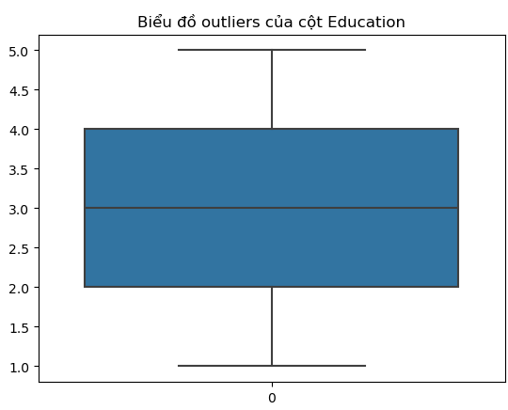
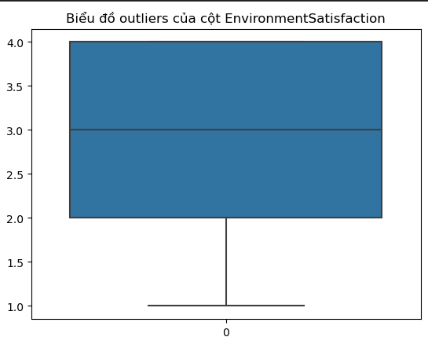
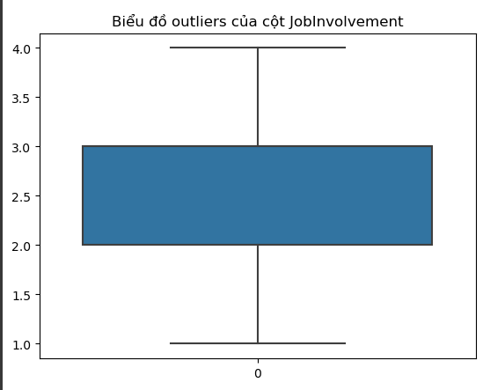
II. XỬ LÝ DỮ LIỆU
Education:
Giá trị từ 1 đến 5, không có outliers.
EnvirontmentSatisfaction:
Giá trị 1 đến 4, không có outliers.
JobInvolvement:
Giá trị 1 đến 4, không có outliers.
Là thang đo mức độ tham gia
17

Slide 18
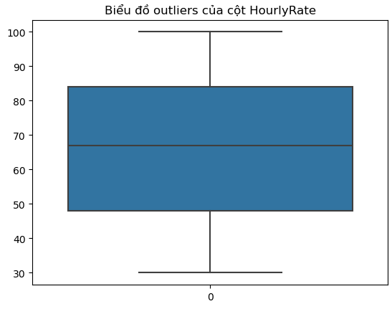
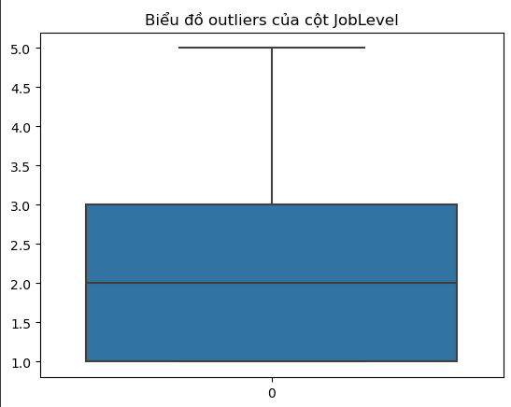
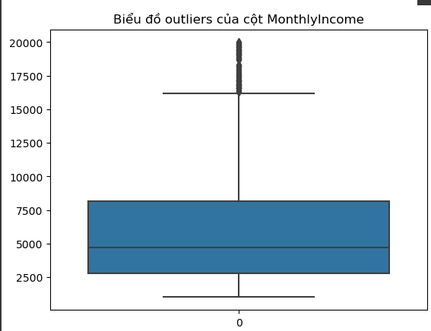
II. XỬ LÝ DỮ LIỆU
HourlyRate:
Có vài outliers nhẹ phía trên và dưới.
Lương theo giờ phân bố không đều, nhưng không có bất thường nghiêm trọng.
JobLevel:
Phân bố hợp lý trong khoảng 1 đến 2.
Không có outliers.
MonthlyIncome:
Có rất nhiều outliers ở phía cao.
Một số nhân viên có thu nhập > 20.000 trong khi phần lớn < 10.000.
18

Slide 19
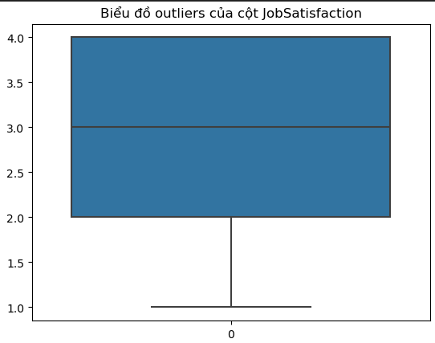
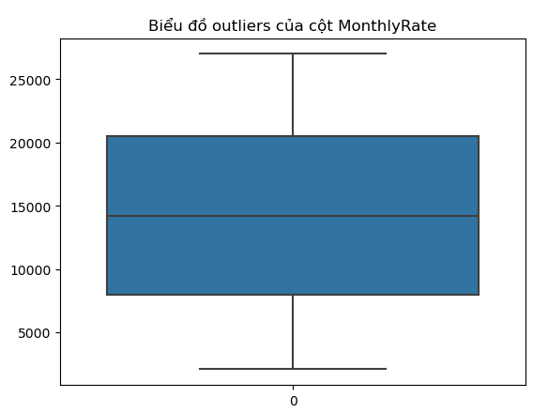
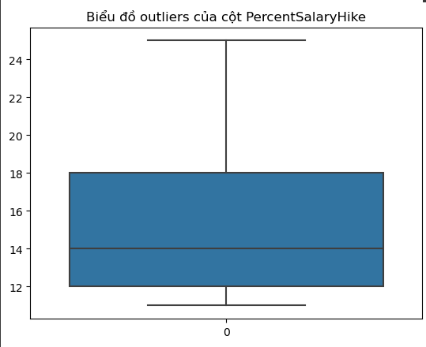
II. XỬ LÝ DỮ LIỆU
JobSatisfaction:
Giá trị từ 1 đến 4, không có outlier.
Thang đo mức độ hài lòng trong công việc
MonthlyRate:
Nhiều outliers ở phía cao.
Có thể do một số nhân viên nhận lương cao hoặc phụ cấp lớn.
PercentSalaryHike:
Một vài điểm outlier (> 20%).
Mức tăng lương thường từ 10 đến 15%.
19

Slide 20
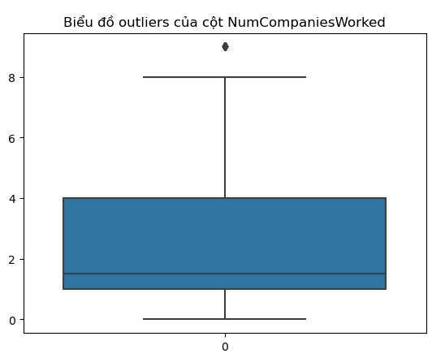

II. XỬ LÝ DỮ LIỆU
NumCompaniesWorked:
Có outliers (giá trị lớn như 9).
Đa phần nhân viên từng làm < 5 công ty.
RelationshipSatisfaction:
Giá trị từ 1 đến 4, không có outlier.
20

Slide 21
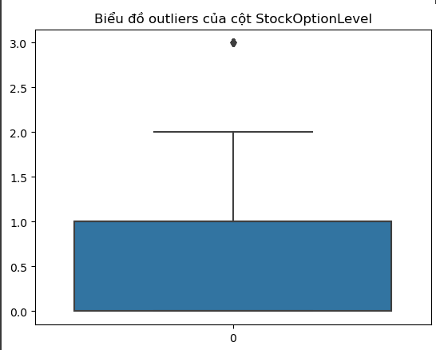
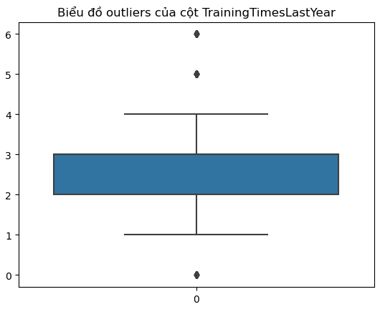
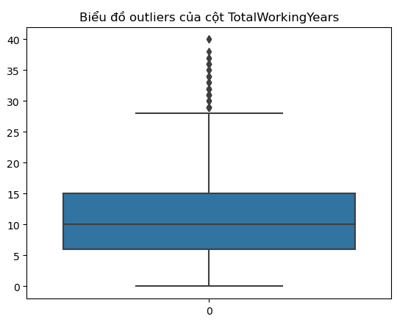
II. XỬ LÝ DỮ LIỆU
StockOptionLevel:
Giá trị từ 0 đến 3, không có outlier.
TrainingTimesLastYear:
Giá trị 0 đến 6, có phân bố đều.
TotalWorkingYears:
Có vài outliers > 35 đến 40 năm.
Phần lớn nhân viên có kinh nghiệm < 20 năm.
21

Slide 22
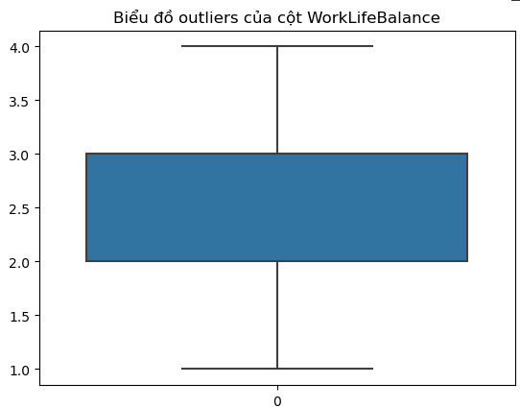
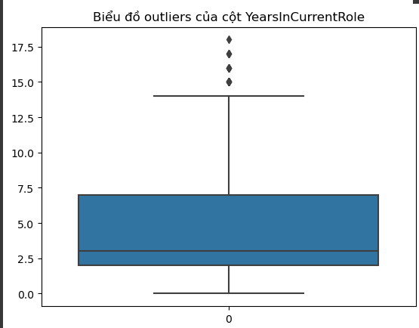
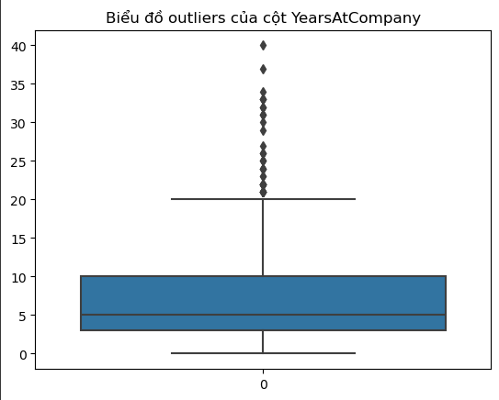
II. XỬ LÝ DỮ LIỆU
WorkLifeBalance:
Giá trị 1 đến 4, không có outliers.
YearsInCurrentRole:
Phân bố hợp lý, có vài outliers ở giá trị cao.
YearsAtCompany:
Có outliers > 30 năm.
Đa số làm dưới 10 năm
22

Slide 23
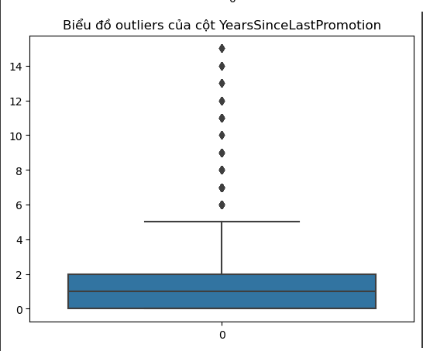

II. XỬ LÝ DỮ LIỆU
YearsSinceLastPromotion:
Có outliers rõ (15 năm không được thăng chức).
YearsWithCurrManager:
Có vài giá trị lớn hơn phần còn lại (> 15 năm).
23

Slide 24
II. XỬ LÝ DỮ LIỆU
Đánh giá chung: Việc có sự xuất hiện dữ liệu outliers trong bộ dữ liệu thuộc lĩnh vực này nguyên nhân là do đặc thù của các công ty, giả sử ở trường MonthlyIncome, có rất nhiều giá trị outliers vì những người này nắm giữ những vị trí quan trọng trong công ty, và mức lương của họ sẽ có sự chênh lệch đối với nhân viên trong công ty, nên mặt bằng chung các giá trị này thường trội hơn giá trị trung bình.
Đề xuất: Ta sẽ không loại bỏ các giá trị outliers, và ta sẽ thực hiện đánh giá ở bước Data Analysis để đưa ra kết luận
24

Slide 25
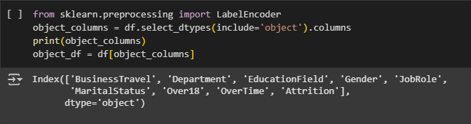
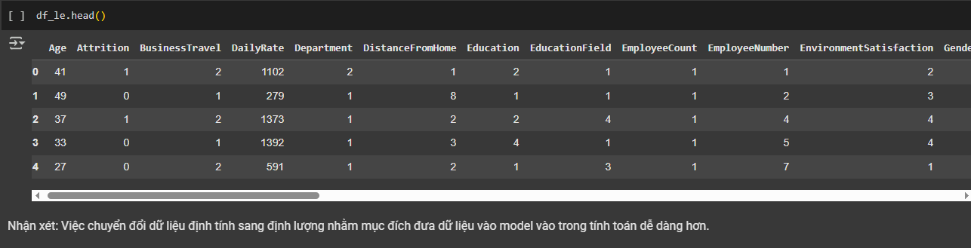
II. XỬ LÝ DỮ LIỆU
Tiếp tục xử lý các biến định tính
Đối với các biến định tính, ta sẽ thực hiện chuyển đổi các giá trị phân loại và thực hiện mã hoá thành các dạng số nguyên
Kết quản sau khi thực hiện Encoder
25

Slide 26
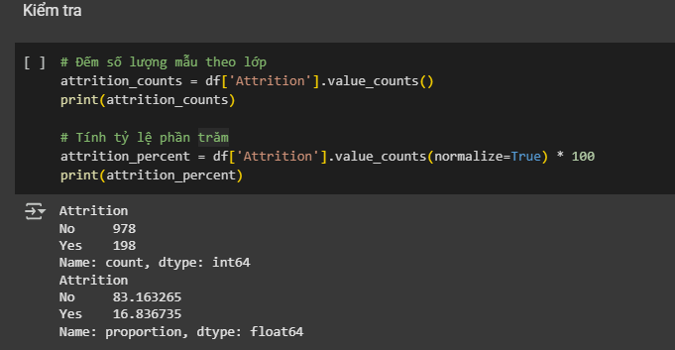
II. XỬ LÝ DỮ LIỆU
2. Kiểm tra imbalance data
Xem thử có giá trị bị thiếu hay không (Đã thực hiện ở phần trước), xác định bộ dữ liệu không có giá trị bị thiếu
Kết luận: Trong data này, lớp "No" chiếm 83.2%, lớp "Yes" chiếm 16.8% → Dữ liệu mất cân bằng (lớp "Yes" là lớp thiểu số).
26

Slide 27
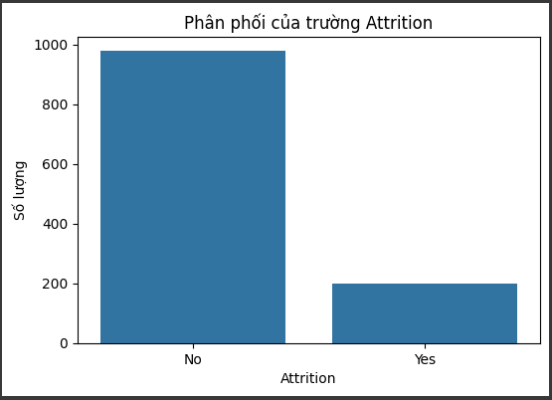
II. XỬ LÝ DỮ LIỆU
Cột "No" cao gấp nhiều lần cột "Yes"
Đánh giá mức độ mất cân bằng
Tỷ lệ mất cân bằng (Imbalance Ratio): Tính tỷ lệ giữa lớp đa số và lớp thiểu số: Ta có 978 mẫu "No" và 198 mẫu "Yes", tỷ lệ là 978 / 198 ≈ 4.9:1.
Ngưỡng đánh giá:
Tỷ lệ < 2:1: Dữ liệu được coi là cân bằng hoặc ít mất cân bằng.
Tỷ lệ 2:1 đến 4:1: Mất cân bằng nhẹ.
Tỷ lệ > 4:1: Mất cân bằng đáng kể.
Tỷ lệ > 10:1: Mất cân bằng nghiêm trọng.
Kết luận: dữ liệu mất cân bằng đáng kể
27

Slide 28
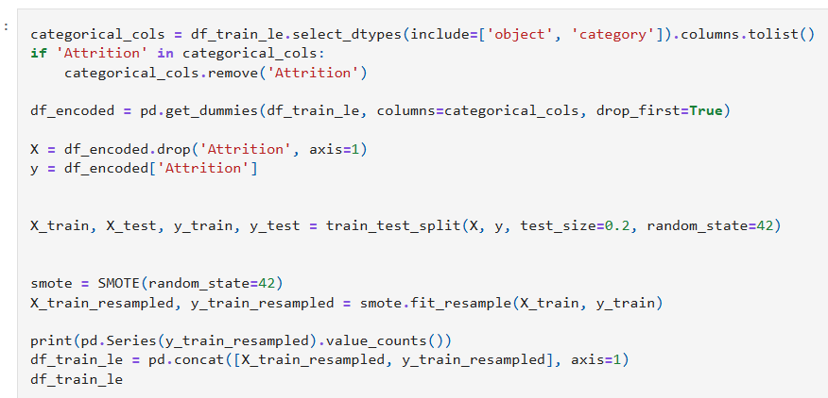

II. XỬ LÝ DỮ LIỆU
Hướng xử lý : Sử dụng SMOTE để xử lí mất công bằng dữ liệu
Kết quả sau xử lý :
28

Slide 29
II. XỬ LÝ DỮ LIỆU
6. Vài hướng xử lý dữ liệu mất cân bằng (Đề xuất)
6.1 Tái Lấy Mẫu (Resampling)
a. Oversampling (Tăng mẫu lớp thiểu số)
-Mô tả: Tăng số lượng mẫu của lớp thiểu số bằng cách sao chép ngẫu nhiên hoặc tạo mẫu tổng hợp
b. Undersampling (Giảm mẫu lớp đa số)
-Mô tả: Giảm số lượng mẫu của lớp đa số để cân bằng với lớp thiểu số.
.6.2 Sử Dụng Trọng Số Lớp (Class Weighting)
-Mô tả: Gán trọng số cao hơn cho lớp thiểu số trong hàm mất mát của thuật toán để mô hình chú ý hơn đến lớp này.
6.3 Thu Thập Thêm Dữ Liệu
-Mô tả: Thu thập thêm mẫu cho lớp thiểu số nếu có thể.
6.4 Sử Dụng Thuật Toán Phù Hợp
-Mô tả: Một số thuật toán ít nhạy cảm với dữ liệu mất cân bằng hơn
6.5 Sử Dụng Độ Đo Đánh Giá Phù Hợp
6.6 Kết Hợp Nhiều Kỹ Thuật
29

Slide 30
II. XỬ LÝ DỮ LIỆU
Một số tools sử dụng xử lý
Downsampling (Undersampling)
Mô tả: Giảm số lượng mẫu của lớp đa số (No) để cân bằng với lớp thiểu số (Yes) bằng cách loại bỏ ngẫu nhiên một phần dữ liệu lớp đa số.
Ưu điểm: Giảm thời gian huấn luyện, đơn giản hóa dữ liệu.
Nhược điểm: Có thể làm mất thông tin quan trọng nếu loại bỏ quá nhiều mẫu.
k-fold Cross-Validation
Mô tả: Chia dữ liệu thành k tập con (folds), sử dụng k-1 fold để huấn luyện và 1 fold để kiểm tra, lặp lại k lần. Kỹ thuật này không trực tiếp xử lý mất cân bằng nhưng giúp đánh giá hiệu suất mô hình trên dữ liệu mất cân bằng một cách công bằng, đặc biệt khi kết hợp với các kỹ thuật resampling.
Ưu điểm: Giảm thiểu rủi ro overfitting, cung cấp đánh giá ổn định hơn.
Nhược điểm: Tăng thời gian tính toán, cần kết hợp với resampling để xử lý mất cân bằng.
30

Slide 31
PHÂN TÍCH DỮ LIỆU
31

Slide 32
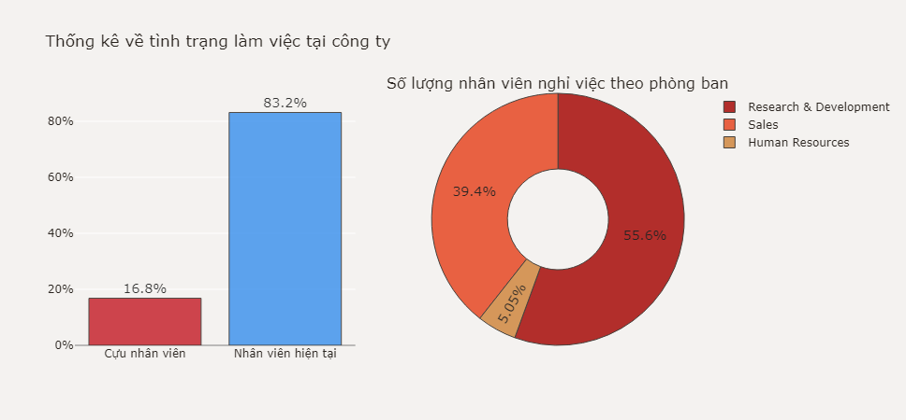
1. PHÂN TÍCH TỔNG QUAN VỀ CÔNG TY
Dựa vào biểu đồ ta thấy trong bộ dữ liệu bao gồm 16.1% nhân viên đã nghỉ việc và có 83.9% nhân viên vẫn còn đang làm
Trong đó
Ở phòng ban R&D, số lượng nhân viên nghỉ việc chiếm tỷ lệ cao nhất, khoảng 51.3%
Ngay sau đó là phòng ban Sales, chiếm khoảng 38.8% tỷ lệ nhân viên nghỉ việc
Phòng ban HR chiếm tỷ lệ ít nhất, với 2.06%
32

Slide 33
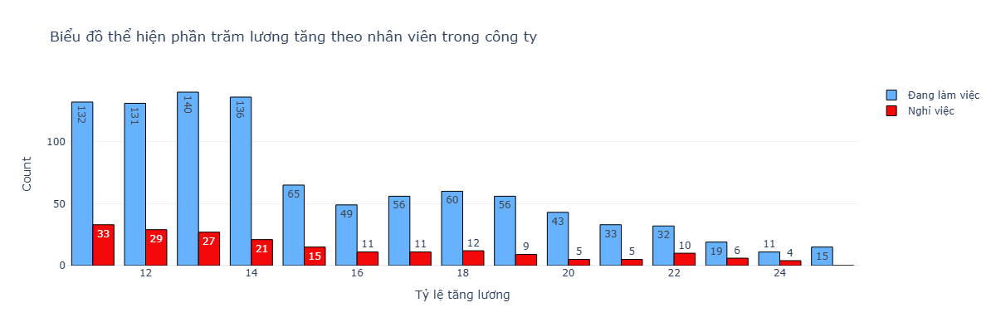
1. PHÂN TÍCH TỔNG QUAN VỀ CÔNG TY
- Nhận xét:
- Ta thấy, nhóm có phần trăm tăng lương (11 - 14%) chiếm số lượng nhân viên nhiều nhất, nhưng đồng thời đây cũng là nhóm mà có số lượng nhân viên nghỉ việc nhiều nhất
- Số lượng nhân viên nghỉ việc có xu hướng giảm dần khi phần trăm lương tăng dần
33

Slide 34
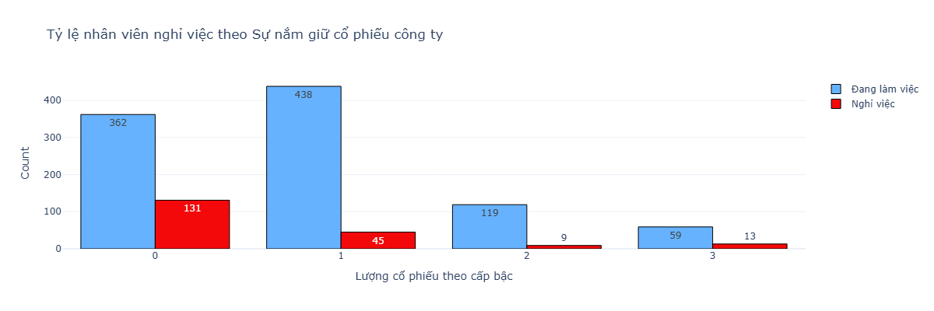
1. PHÂN TÍCH TỔNG QUAN VỀ CÔNG TY
- Nhận xét:
- Xu hướng của biểu đồ này cho ta có cái nhìn tương tự như Tỷ lệ tăng lương
- Ta có thể thấy ở nhóm 0 và 1 chiếm số lượng lớn nhân viên trong công ty, đây là những nhóm nhân viên thường sẽ không có sở hữu cổ phiếu hoặc có nắm giữ nhưng số lượng không đáng kể, vì vậy xu hướng khi họ nghỉ việc thường sẽ không quan tâm tới vấn đề này nên ta có thể thấy được ở 2 nhóm này nhân viên có số lượng nghỉ việc nhiều trong tổng cả 4 nhóm
- Mặc khác ở nhóm 2 và 3 cũng có nhưng không chiếm số lượng lớn trong tổng cả 4 nhóm (số lượng nhóm 2 + 3 ít hơn rất nhiều so với nhóm 1)
34

Slide 35
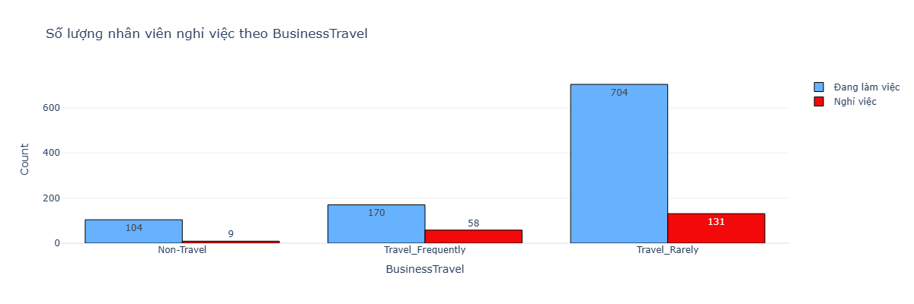
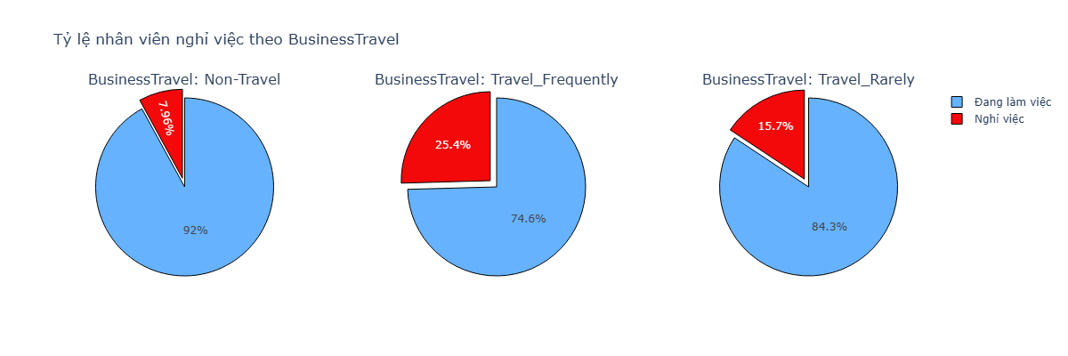
1. PHÂN TÍCH TỔNG QUAN VỀ CÔNG TY
- Nhận xét:
- Nhìn vào biểu đồ Số lượng nhân viên nghỉ việc ta thấy những nhân viên có tần suất công tác không thường xuyên chiếm số lượng rất nhiều, tuy nhiên xét về tỷ lệ thì những nhân viên có tần suất công tác thường xuyên lại có tỷ lệ rất cao (22.4 %)
35

Slide 36
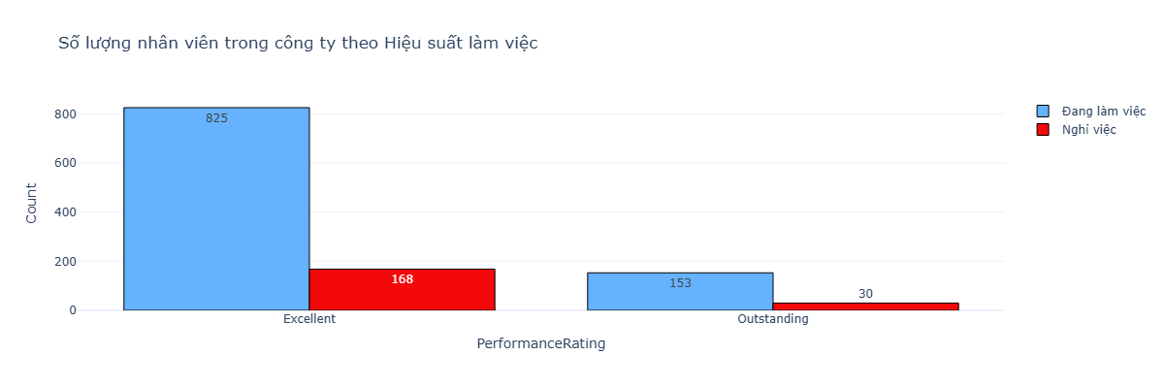
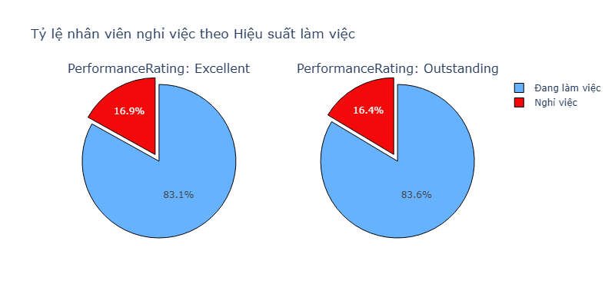
1. PHÂN TÍCH TỔNG QUAN VỀ CÔNG TY
- Nhận xét:
- Khi quan sát ở biểu đồ số lượng, ta thấy những số lượng nhân viên nghỉ việc khi có hiệu xuất làm việc tốt chiếm số lượng lớn hơn (168 nhân viên) khi so sánh với nhân viên nghỉ việc như có hiệu suất nổi bật hơn (30 nhân viên)
- Tuy nhiên khi xem xét về tỉ lệ, ta nhận thấy ở 2 nhóm nhân viên có hiệu suất làm việc này có tỉ lệ nhân viên nghỉ việc tương đương nhau
36

Slide 37
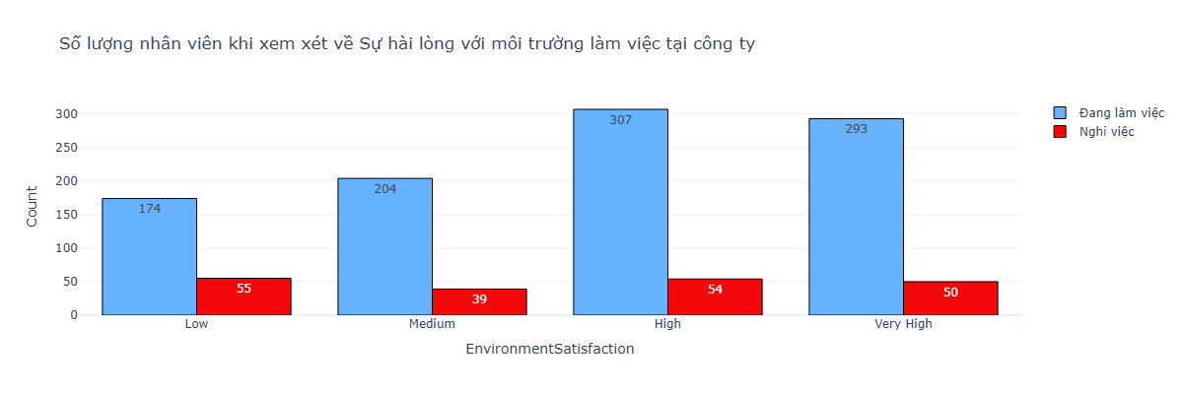
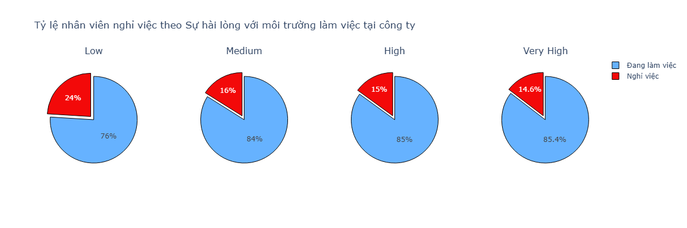
1. PHÂN TÍCH TỔNG QUAN VỀ CÔNG TY
- Nhận xét:
- Số lượng nhân viên nghỉ việc ở mỗi mức độ hài lòng đều gần như tương đương nhau
- Tuy nhiên khi xem xét về tỷ lệ ta thấy được những người có sự hài lòng về môi trường công ty càng thấp thì họ lại càng có xu hướng nghỉ việc và tỷ lệ giảm dần khi nhân viên có mức độ hài lòng với công ty cao
37

Slide 38
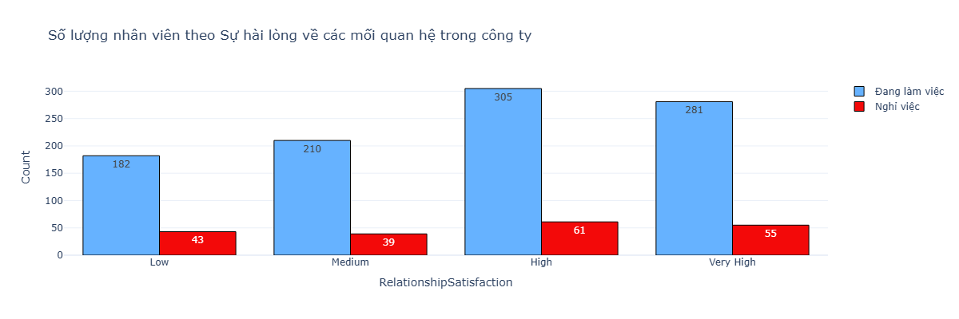
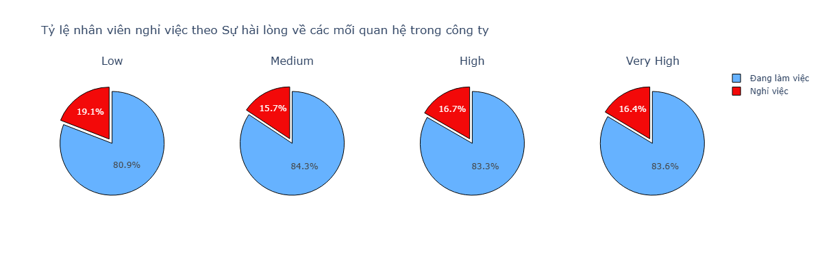
1. PHÂN TÍCH TỔNG QUAN VỀ CÔNG TY
- Nhận xét:
- Ta có thể thấy biểu đồ này thể hiện khá tương đồng với biểu đồ về sự hài lòng về môi trường làm việc
- Khi các mối quan hệ trong công việc có xu hướng tốt hơn thì tỷ lệ nhân viên nghỉ việc lại thấp hơn
38

Slide 39
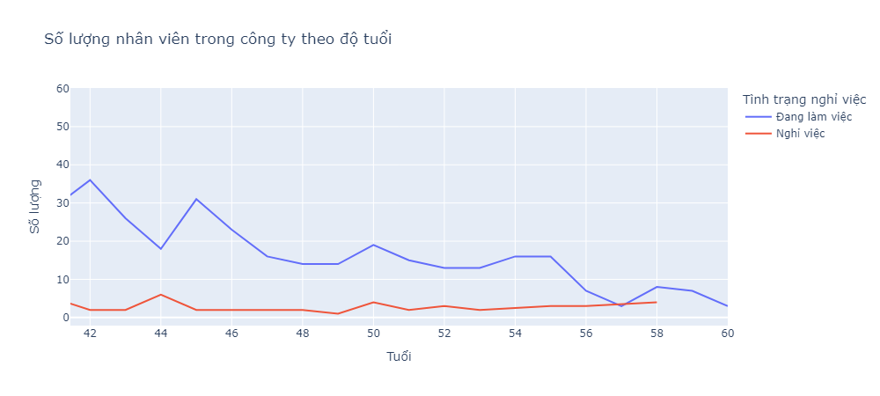
2. THÔNG TIN CỦA NHÂN VIÊN
Ta có thể thấy ở độ tuổi 26 đến 38 số lượng nhân viên nghỉ việc tăng cao. Điều này là vì đây là độ tuổi bắt đầu tìm kiếm việc làm nên họ thường có xu hướng muốn khám phá và tìm kiếm nhiều cơ hội mới, và họ yêu cầu trải nghiệm trong công việc nhiều hơn.
Còn từ độ tuổi 40 trở về sau số lượng nhân viên nghỉ việc càng giảm. Bởi vì đây là độ tuổi mà họ cần có sự ổn định trong công việc để lo cho cuộc sống và đây cũng là độ tuổi có rủi ro tìm việc cao nhất
39

Slide 40
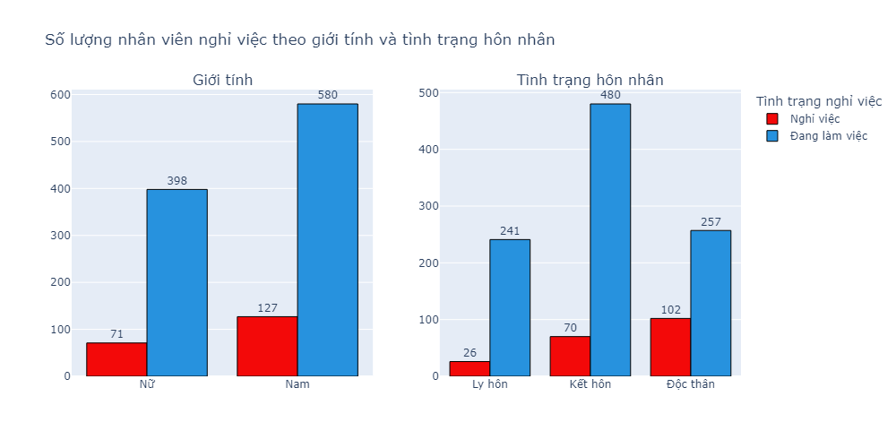
2. THÔNG TIN CỦA NHÂN VIÊN
Ta có thể thấy rằng số lượng nhân viên nam nghỉ việc cao hơn nhân viên
Số lượng nhân viên độc thân nghỉ việc cao nhất (102 người) tiếp đến là nhân viên đã kết hôn (70 người) cuối cùng là nhân viên đã ly hôn ( 26 người)
40

Slide 41
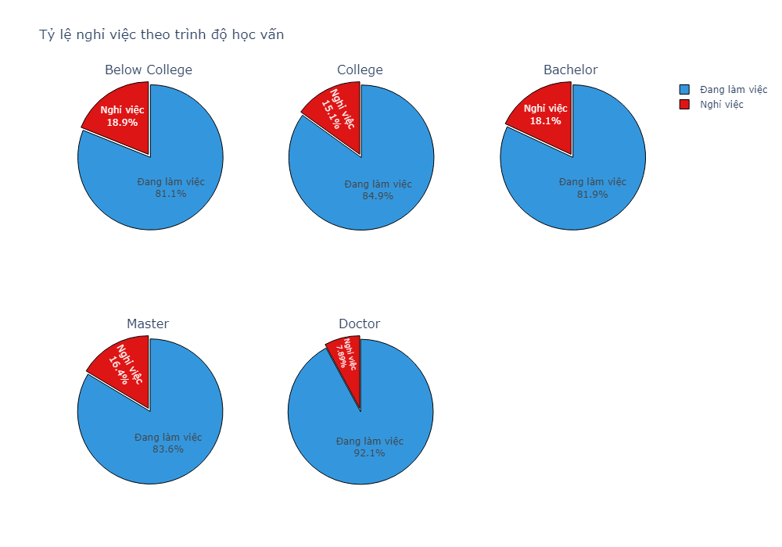
2. THÔNG TIN CỦA NHÂN VIÊN
Trình độ "Bachelor" có số lượng nhân viên đông nhất cho thấy đây là nhóm phổ biến nhất trong công ty. Tiếp theo là "Master", "College" , "Below College" và "Doctor" là ít nhất.
Số lượng nhân viên nghỉ việc tỷ lệ thuận với số lượng nhân viên ở mỗi trình độ
Below College: 81.1% đang làm việc, 18.9% nghỉ việc.
College: 84.9% đang làm việc, 12.1% nghỉ việc.
Bachelor: 81.9% đang làm việc, 18.1% nghỉ việc.
Master: 83.6% đang làm việc, 16.4% nghỉ việc.
Doctor: 92.1% đang làm việc, 7.89% nghỉ việc.
41

Slide 42
2. THÔNG TIN CỦA NHÂN VIÊN
=> Tỷ lệ nghỉ việc dao động từ 7.89% đến 18.9%, không có sự khác biệt lớn giữa các trình độ học vấn. Nhóm "Below College" có tỷ lệ nghỉ việc cao nhất (18.9%), trong khi "Doctor" có tỷ lệ thấp nhất (7.89%).
42

Slide 43
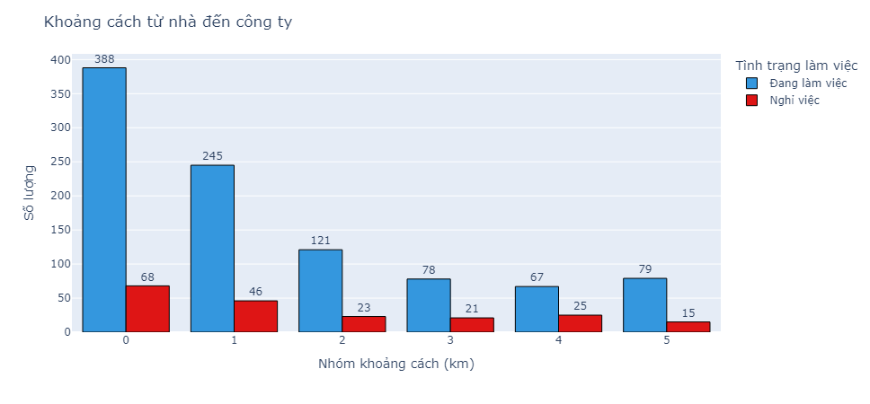
2. THÔNG TIN CỦA NHÂN VIÊN
Nhóm 0 (0-4 km) có số lượng nhân viên đông nhất (388 người đang làm việc, 68 người nghỉ việc), cho thấy nhiều người sống gần công ty.
Số lượng nhân viên giảm dần khi khoảng cách tăng: nhóm 1 (5-9 km) có 245 người đang làm việc và 46 người nghỉ việc, nhóm 2 (10-14 km) có 121 người đang làm việc và 23 người nghỉ việc, và tiếp tục giảm ở các nhóm xa hơn.
Tỷ lệ nghỉ việc dường như không tăng rõ rệt theo khoảng cách
43

Slide 44
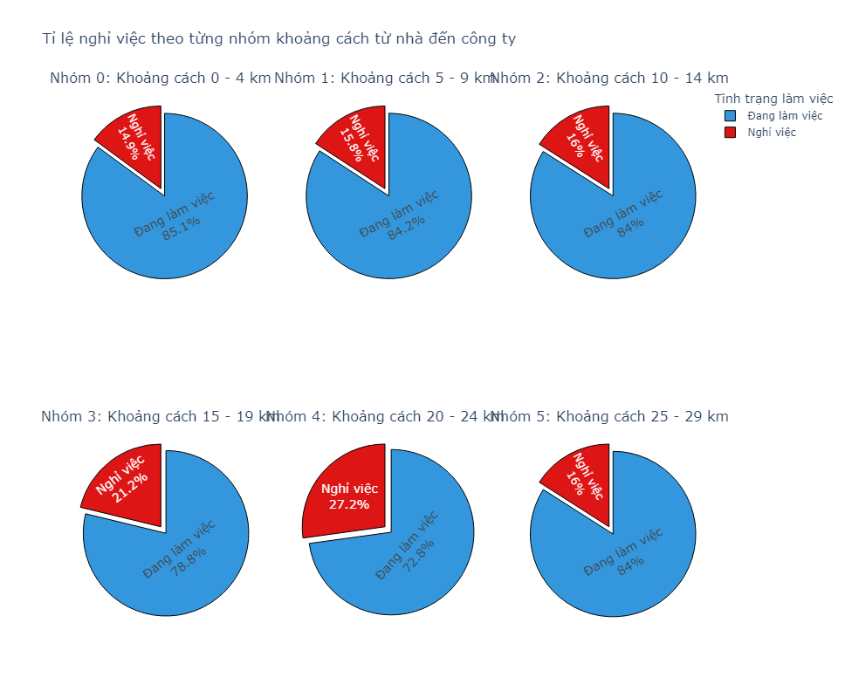
2. THÔNG TIN CỦA NHÂN VIÊN
Nhóm 0 (0-4 km): 82.1% đang làm việc, 14.9% nghỉ việc.
Nhóm 1 (5-9 km): 84.2% đang làm việc, 12.8% nghỉ việc.
Nhóm 2 (10-14 km): 84% đang làm việc, 16% nghỉ việc.
Nhóm 3 (15-19 km): 78.8% đang làm việc, 21.2% nghỉ việc.
Nhóm 4 (20-24 km): 72.8% đang làm việc, 27.2% nghỉ việc
Nhóm 5 (25-29 km): 84% đang làm việc, 16% nghỉ việc.
44

Slide 45
2. THÔNG TIN CỦA NHÂN VIÊN
=> Khoảng cách từ nhà đến công ty có ảnh hưởng đến tỷ lệ nghỉ việc: nhân viên sống xa (đặc biệt 20-24 km) có xu hướng nghỉ việc cao hơn. Tuy nhiên, mối quan hệ này không hoàn toàn đáng lo, vì nhóm xa nhất (25-29 km) lại có tỷ lệ nghỉ việc thấp hơn nhóm 20-24 km. Số lượng nhân viên giảm khi khoảng cách tăng, cho thấy đa số nhân viên có xu hướng sống gần công ty.
45

Slide 46
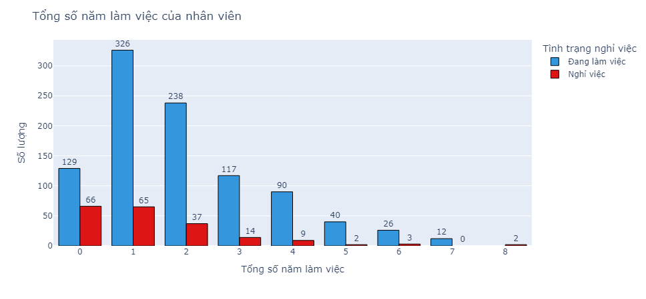
2. THÔNG TIN CỦA NHÂN VIÊN
Phân bố số năm làm việc:
Số lượng nhân viên đông nhất ở khoảng từ nhóm 0 đến nhóm 4, cho thấy phần lớn nhân viên có thâm niên dưới 5 năm.
Số lượng nhân viên giảm dần khi số năm làm việc tăng.
Từ nhóm 5 trở lên có rất ít nhân viên, với số lượng dao động từ 2 đến 40 người, cho thấy ít nhân viên ở lại công ty lâu dài.
46

Slide 47
2. THÔNG TIN CỦA NHÂN VIÊN
Số lượng nghỉ việc dường như cao hơn ở các nhóm có thâm niên thấp (Điều này là vì đây là năm đầu tiên họ làm việc nên họ có thể nghỉ việc tại công ty nếu cảm thấy bản thân không phù hợp với công ty)
Ở các nhóm thâm niên cao hơn, số lượng nghỉ việc rất thấp (Có thể là do họ đã gắn bó với công ty lâu dài và cảm thấy bản thân phù hợp với công ty)
47

Slide 48

2. THÔNG TIN CỦA NHÂN VIÊN
Phần lớn nhân viên trong công ty chỉ làm việc cho 1 công ty
Số lượng nhân viên nghỉ việc tập trung nhiều ở nhóm 1 (điều này có thể là vì họ muốn tìm kiếm thêm kinh nghiệm trong công việc ở những năm đầu làm việc)
Nhân viên làm cho càng nhièu công ty thì số lượng nghỉ việc càng thấp (Có thể là vì họ đã có đủ kinh nghiệm làm việc mà họ cần)
48

Slide 49

2. THÔNG TIN CỦA NHÂN VIÊN
Ta có thể thấy rằng phần lớn nhân viên nghỉ việc nằm ở nhóm 0 đến nhóm 2 và tăng nhẹ ở nhóm 7 (Điều này là vì khi họ làm việc ở một vị trí quá lâu mà không được thăng tiến thì họ thường có xu hướng nghỉ việc để tìm cơ hội tốt hơn).
Ở những nhóm cao thì số lượng nhân viên nghỉ việc ít. Điều này chứng tỏ rằng họ hài lòng với vị trí hiện tại của mình
49

Slide 50

3. THÔNG TIN CÔNG TY VỀ NHÂN VIÊN
Những người nằm ở mức thấp thường có xu hướng nghỉ việc, đối mới những người ở bậc cao hơn (bậc 3) xu hướng họ nghỉ việc nhiều hơn, có thể họ mong muốn tìm thêm cơ hội và đãi ngộ xứng đáng hơn, tuy nhiên biểu đồ này cho mức độ cân bằng cuộc sống ở mức 3 trở lên vẫn chiếm số lượng nhiều hơn, thấy nhân viên ở đây có sự hài lòng về công việc hiện tại ở công ty. Để kiểm tra nhận định này, ta sẽ tìm hiểu sự hài lòng của nhân viên đối với công ty như thế nào
50

Slide 51

3. THÔNG TIN CÔNG TY VỀ NHÂN VIÊN
51

Slide 52

4. PHÂN TÍCH VỀ THÔNG TIN CÔNG VIỆC CỦA NHÂN VIÊN
- Nhận xét chung: Ta nhận thấy đa số những người còn làm việc luôn nhiều hơn những người đã nghỉ việc. Để làm rõ hơn tỉ lệ của nhân viên nghỉ việc chiếm bao nhiêu phần trăm trong từng đặc trưng, ta sẽ tiếp tục đi làm rõ
52

Slide 53

4. PHÂN TÍCH VỀ THÔNG TIN CÔNG VIỆC CỦA NHÂN VIÊN
- Nhận xét: 3 lĩnh vực Human Resources, Marketing và Technical Degree có tỉ lệ nhân viên nghỉ việc cao nhất trong tổng số 6 lĩnh vực giáo dục
53

Slide 54

4. PHÂN TÍCH VỀ THÔNG TIN CÔNG VIỆC CỦA NHÂN VIÊN
- Nhận xét:
- Trong JobRole, có 4 trong tổng số 9 công việc có tỷ lệ nghỉ việc thấp hơn 7% bao gồm: Healthcare, Manager, Research Director và Manufacturing Director, đây là những vị trí có vai trò quan trọng trong công ty và thông thường những nhân viên ở vị trí này có sự ổn định và có thâm niên trong công ty nên xu hướng nghỉ việc của họ thấp.
- Các vai trò khác có tỷ lệ đều trên 15% trong dó ta có thể thấy ở vai trò Sales Executive và Sales Representative có tỉ lệ nghỉ việc khá cao (17.7% và 41.3%), điều này có thể giải thích vì sao ở Phòng ban này chiếm tỷ lệ nhân viên nghỉ việc cao nhất (đã chỉ ra ở trên)
54

Slide 55

4. PHÂN TÍCH VỀ THÔNG TIN CÔNG VIỆC CỦA NHÂN VIÊN
- Nhận xét:
- Ta nhận thấy đối với những nhân viên không làm thêm giờ tại công ty, xu hướng họ nghỉ việc ít hơn.
- Đối với những người làm thêm giờ ở công ty, ta nhận thấy xu hướng họ nghỉ việc rất cao, chiếm 1/4 trong tổng số nhân viên có làm thêm giờ. Nguyên nhân có thể đến từ áp lực từ công việc làm thêm, hay giá trị nhận được khi thực hiện làm thêm tại công ty không tương xứng với mức thưởng.
55

Slide 56

4. PHÂN TÍCH VỀ THÔNG TIN CÔNG VIỆC CỦA NHÂN VIÊN
- Nhận xét:
- Dựa vào biểu đồ ta có thể rút ra được nhận xét khi nhân viên có mức độ tham gia vào công việc của công ty càng nhiều thì tỷ lệ nghỉ việc của họ tại công ty càng giảm đi (33.8% đối với những người tham gia vào công việc ở mức độ Low và giảm dần còn dưới 10% cho vị trí Very High)
56

Slide 57


4. PHÂN TÍCH VỀ THÔNG TIN CÔNG VIỆC CỦA NHÂN VIÊN
- Nhận xét:
- Tương tự như mức độ tham gia đóng góp vào công việc, mức độ hài lòng vào công việc của nhân viên có tỷ lệ nhân viên nghỉ việc thấp (khoảng 22.1%) và giảm dần khi mức độ hài lòng với công việc của họ rất cao (khoảng 12.4%), tuy nhiên những người có mức đọ hài lòng công việc cao lại có tỷ lệ nghỉ việc nhỉnh hơn với những người có sự thoả mãn với công việc ở mức trung bình (17% so với 12.7%) nhưung nhìn chung ở 2 cấp bậc này không chênh lệch nhiều.
- Nhận xét: Quan sát theo từng cấp độ, ta nhận thấy cấp độ công việc có tỉ lệ nghỉ việc cao nhất là 1 (khoảng 27.4%) tuy nhiên nó không tuân theo một quy luật cụ thể nào. Vì thế ta sẽ làm rõ trong mỗi Cấp bậc công việc thì Vị trí công việc nào có tác động đến tỉ lệ nghỉ việc
57

Slide 58

4. PHÂN TÍCH VỀ THÔNG TIN CÔNG VIỆC CỦA NHÂN VIÊN
58

Slide 59

5. PHÂN TÍCH VỀ TÌNH HÌNH LƯƠNG THƯỞNG CỦA NHÂN VIÊN
Nếu tính lương theo giờ, số lượng nhân viên có mức lương từ 30 - 90 không chênh lệch nhiều thể hiện qua đường nằm ngang của biểu đồ, tuy nhiên số lượng nhân viên có mức lương 90 chiếm rất ít
59

Slide 60

5. PHÂN TÍCH VỀ TÌNH HÌNH LƯƠNG THƯỞNG CỦA NHÂN VIÊN
Tuy nhiên khi nhìn vào biểu đồ cột, ta lại thấy ở những người có mức lương 30 - 90, số lượng người nghỉ việc ở các nhóm lương theo giờ lại không chênh lệch quá nhiều (khoảng từ 22 - 35 người nghỉ việc trên từng mức lương khác nhau), và số lượng người nghỉ việc ở mức lương 100 chiếm ít nhất nhưng xét về tỉ lệ giữa người còn đi làm và người nghỉ việc thì lại chiếm tỉ lệ là 2:1
60

Slide 61

5. PHÂN TÍCH VỀ TÌNH HÌNH LƯƠNG THƯỞNG CỦA NHÂN VIÊN
Những người có mức lương tính trên ngày chiếm nhiều nhất là từ 500 - 600. Trong đó , ở mức từ 600 - 700 lại có số lượng thấp nhất ( dưới 70 nhân viên)
61

Slide 62

5. PHÂN TÍCH VỀ TÌNH HÌNH LƯƠNG THƯỞNG CỦA NHÂN VIÊN
Tuy nhiên khi so sánh về số lượng nhân viên nghỉ việc ở mỗi mức lương ta thấy được sự chênh lệch không quá lớn (cao nhất có 22 nhân viên nghỉ việc ở mức lương 300/ngày và thấp nhất ở mức 1200/ngày chỉ có 8 nhân viên)
62

Slide 63

5. PHÂN TÍCH VỀ TÌNH HÌNH LƯƠNG THƯỞNG CỦA NHÂN VIÊN
Ta thấy những người có mước lương từ 20000 - 22000 chiếm só lượng nhiều nhất
63

Slide 64

5. PHÂN TÍCH VỀ TÌNH HÌNH LƯƠNG THƯỞNG CỦA NHÂN VIÊN
Số lượng nhân viên nghỉ việc ở từng mức lương không có sự chênh lệch lớn
64

Slide 65

5. PHÂN TÍCH VỀ TÌNH HÌNH LƯƠNG THƯỞNG CỦA NHÂN VIÊN
Nhân viên có mức lương từ 0 - 5000 chiếm số lượng đông nhất trong công ty và khi mức lương càng tăng cao, thì số lượng nhân viên có thu nhập cao càng giảm dần
65

Slide 66

3. PHÂN TÍCH VỀ TÌNH HÌNH TÀI CHÍNH CỦA CÔNG TY
Đa số những nhân viên nghỉ việc sẽ rơi vào nhưng người có thu nhập dưới 5000, có thể đến từ việc mức thu nhập thấp khiến họ phải rời khỏi công ty
66

Slide 67
Tương quan
67

Slide 68
Dựa trên các trường dữ liệu, ta sẽ nhóm chúng thành 5 danh sách để phân tích tương quan với Attrition:
Features_info_employee : Age, Gender, MaritalStatus, Over18, DistanceFromHome, Education, TotalWorkingYears, NumCompaniesWorked
Features_info_job: EducationField, Department, JobLevel, JobRole, JobInvolvement, OverTime, JobSatisfaction
Features_info_emp_company: YearsAtCompany, YearsInCurrentRole, YearsWithCurrManager, YearsSinceLastPromotion, TrainingTimesLastYear, WorkLifeBalance
Features_info_company: PercentSalaryHike, StockOptionLevel, BusinessTravel, PerformanceRating, EnvironmentSatisfaction, RelationshipSatisfaction
Features_salary: MonthlyIncome, HourlyRate, DailyRate, MonthlyRate
68

Slide 69

Ma trận tương quan của Attrition với nhóm Features_info_employee
69

Slide 70

Ma trận tương quan của Attrition với nhóm Features_info_job
70

Slide 71

Ma trận tương quan của Attrition với nhóm Features_info_emp_company
71

Slide 72

Ma trận tương quan của Attrition với nhóm Features_info_company
72

Slide 73

Ma trận tương quan của Attrition với nhóm Features_salary
73

Slide 74

Qua các biểu đồ tương quan trên ta có thể thấy:
- Thu nhập hàng tháng có tương quan cao với cấp bậc công việc.
- Cấp bậc công việc có tương quan cao với tổng số giờ làm việc.
- Thu nhập hàng tháng có tương quan cao với tổng số giờ làm việc.
- Tuổi cũng có tương quan tích cực với tổng số giờ làm việc.
- Tình trạng hôn nhân và cấp độ quyền chọn cổ phiếu có tương quan tiêu cực.
74

Slide 75
XÂY DỰNG VÀ ĐÁNH GIÁ MÔ HÌNH
75

Slide 76
CÁC BƯỚC TIẾN HÀNH XÂY DỰNG MODEL
Sử dụng tập train - data để thực hiện tìm kiếm hyperparams tốt nhất ở mỗi model
Sau khi có hyperparams phù hợp, tiến hành training lại model với hyperparams đó
Sử dụng tập test-data để đưa ra đánh giá kết quả models
Sử dụng các metrics: Recall, Precision, F1 - scores, ROC Curve để đánh giá models
76

Slide 77


Validation Logistic Regression model
Final evaluation on test set:
F1 Score: 0.4043
Recall: 0.4872
Precision: 0.3455
ROC AUC Score: 0.7432
Logistic Regression: Mô hình này thể hiện khả năng phân loại ổn định, nhưng hiệu quả dự đoán lớp nghỉ việc còn hạn chế do sự cân bằng giữa Precision và Recall chưa tối ưu. Phù hợp cho sàng lọc ban đầu, nhưng cần cải thiện để nhận diện sớm nhân viên có nguy cơ nghỉ việc với ít dự đoán sai hơn.
77

Slide 78


Validation Random Forest model
Final evaluation on test set:
F1 Score: 0.3514
Recall: 0.3333
Precision: 0.3714
ROC AUC Score: 0.7324
Random Forest: Dù được kỳ vọng cao, mô hình này không vượt trội, với khả năng phân loại kém và bỏ sót nhiều trường hợp nghỉ việc thực tế. Hiệu quả tổng thể thấp, khiến nó ít phù hợp cho bài toán này.
78

Slide 79


Validation Support Vector Machine model
Final evaluation on test set:
F1 Score: 0.2545
Recall: 0.1795
Precision: 0.4375
ROC AUC Score: 0.7169
SVM: Mô hình này kém hiệu quả nhất trong việc nhận diện các trường hợp nghỉ việc, bỏ sót nhiều trường hợp thực tế. Chỉ phù hợp khi ưu tiên độ chính xác cao, nhưng không lý tưởng cho mục tiêu phát hiện sớm.
79

Slide 80


Validation XGBoost model
Final evaluation on test set:
F1 Score: 0.3333
Recall: 0.6154
Precision: 0.2286
ROC AUC Score: 0.7192
XGBoost: Nổi bật với khả năng phân loại tốt, đặc biệt trong việc nhận diện các trường hợp nghỉ việc. Tuy nhiên, tỷ lệ dự đoán dương tính sai cao có thể gây lãng phí nguồn lực khi triển khai.
80

Slide 81


Validation LightGBM model
Final evaluation on test set:
F1 Score: 0.3509
Recall: 0.5128
Precision: 0.2667
ROC AUC Score: 0.7067
LightGBM: Mô hình này nhận diện tương đối tốt các trường hợp nghỉ việc, nhưng tỷ lệ dự đoán sai cao dẫn đến hiệu quả tổng thể kém hơn so với XGBoost và Logistic Regression.
81

Slide 82


Validation CatBoost model
Final evaluation on test set:
F1 Score: 0.3853
Recall: 0.5385
Precision: 0.3000
ROC AUC Score: 0.7191
CatBoost: Thể hiện hiệu suất vượt trội trong việc cân bằng Precision và Recall, rất phù hợp để phát hiện sớm nhân viên có nguy cơ nghỉ việc. Tuy nhiên, vẫn cần quản lý các dự đoán sai để tối ưu hóa hiệu quả.
82

Slide 83
Tổng thể: CatBoost là lựa chọn tối ưu nhất khi ưu tiên phát hiện sớm nhân viên có nguy cơ nghỉ việc, nhưng cần điều chỉnh để giảm thiểu dự đoán dương tính sai. XGBoost cũng là một phương án khả thi nếu cần tối ưu khả năng phân loại tổng thể. Công ty nên thử nghiệm thêm các kỹ thuật như điều chỉnh trọng số lớp hoặc kết hợp mô hình để cải thiện hiệu suất, đồng thời xây dựng quy trình ứng dụng kết quả dự đoán để can thiệp kịp thời, giảm tỷ lệ nghỉ việc hiệu quả.
=> Việc sử dụng slide

Slide 84
Tổng thể: CatBoost là lựa chọn tối ưu nhất khi ưu tiên phát hiện sớm nhân viên có nguy cơ nghỉ việc, nhưng cần điều chỉnh để giảm thiểu dự đoán dương tính sai. XGBoost cũng là một phương án khả thi nếu cần tối ưu khả năng phân loại tổng thể. Công ty nên thử nghiệm thêm các kỹ thuật như điều chỉnh trọng số lớp hoặc kết hợp mô hình để cải thiện hiệu suất, đồng thời xây dựng quy trình ứng dụng kết quả dự đoán để can thiệp kịp thời, giảm tỷ lệ nghỉ việc hiệu quả.
=> Việc sử các mô hình phù hợp giúp cho công ty đánh giá được nguồn lực nhân viên trong tương lai, từ đó có thể đưa ra những chính sách phù hợp trong việc tuyển dụng, cũng như việc tăng phúc lợi cho nhân viên, ... để tối ưu được chi phí và lợi nhuận cho công ty
84

